Slide 1
第5章 文件管理工具
计算机内存储的所有信息都是以文件的形式保存的，这使得文件管理成为日常计算机维护、数据传输等过程的重要组成部分。本章主要介绍最常用的文件整理、文件检索、文件加密、文件压缩、误删除恢复等方面的工具软件。

Slide 2
目录
5.1 文件管理的基本知识
5.2 文件整理工具
5.3 文件搜索工具
5.4 文件加密工具
5.5 文件压缩工具
5.6 数据恢复工具
5.7 文件删除工具
5.8 实训

Slide 3
基本知识
选择合适的分区格式
首选NTFS
  NTFS支持更大体积的单文件。（FAT32格式，最大只支持4GB的单文件）
  NTFS不易产生文件碎片。
  NTFS支持加密和压缩等特性。
  Win7只能安装在NTFS分区。

Slide 4
磁盘分区方案
分五个区：C盘放操作系统文件，D盘安装各种软件，E盘放资料，F盘放娱乐，G盘存放备份文件及安装文件等
分三个区：C盘放操作系统文件，D盘安装各种软件，其余的全放E盘
建议选第二种方案

Slide 5
分区越少，识别越快。
  有人做过测试，结果表明：越靠后的分区，其文件操作速度越慢。
充分利用磁盘空间。
  所有的数据文件都放E盘，就不会存在存储不均衡的情况：某个盘空间完全不够，而不那么常用的盘却被闲置浪费。
移动文件更加快捷。
  如果分区太多，把文件从一个分区移动到另一个分区时，如果移动的文件太大，需要很长的时间。如果文件的当前位置和要移动到的位置处于一个分区，可立即完成，几乎是零等待。

Slide 6
管理文件夹
总体原则：分类存放
一种建议的方案（针对E盘）：
文件夹名 | 作用
Backup | 存放备份文件以及软件安装程序
Document | 我的文档，这里有不少数据，QQ的聊天记录一般也放这里
Download | 下载目录，所有下载的东西都放这，要经常整理
Music | 歌曲
Picture | 图片
Study | 学习资料都扔这
Temp | 缓存文件夹，临时文件，或者不知道放哪里好的文件，都放这，这个文件夹也需要经常打理
Video | 视频

Slide 7
管理文件的几点经验
给文件起名字时，尽量使用英文或拼音
不要让文件夹的层次超过三层。实践证明，超过三层的文件夹，用户很少去使用它。
桌面上只放少量的文件。
一个文件夹里的子文件夹和文件不要太多。上限一般是50个，超过了，重新组织。
把相关内容的文件组织在一起，而不是按文件格式。
将需要处理和已经处理完毕的文件放在不同的地方。
不用的文件马上删除，可用可不用的文件放缓存文件夹里，并定期清理。
只保存对自己有用的东西。

Slide 8
5.2 文件整理工具
系统自带工具：资源管理器
增强工具：QTTabBar
  一款以资源管理器为基础进行扩展的软件，通过它，能将资源管理器打造成多标签的展现形式，并提供了诸多功能，为文件操作带来非常大的便利。

Slide 9
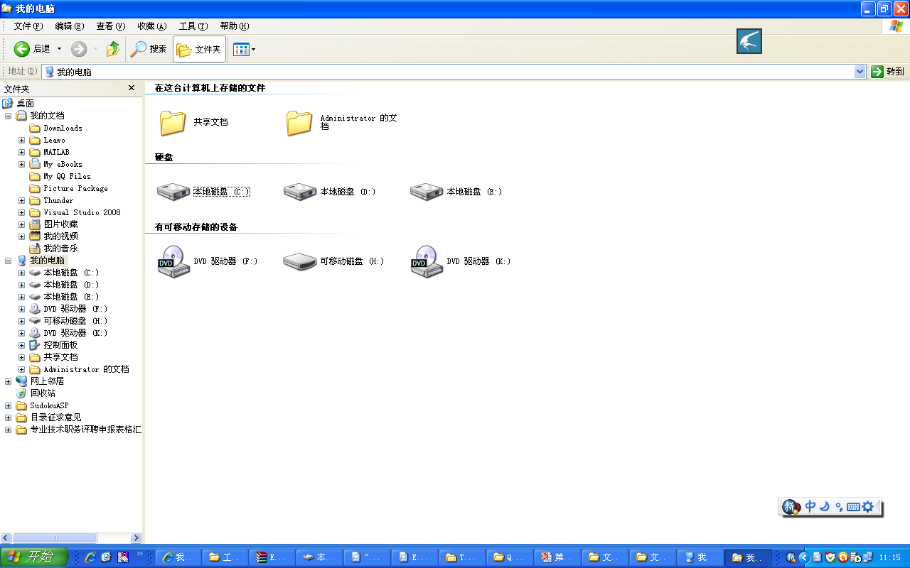
windows资源管理器

Slide 10
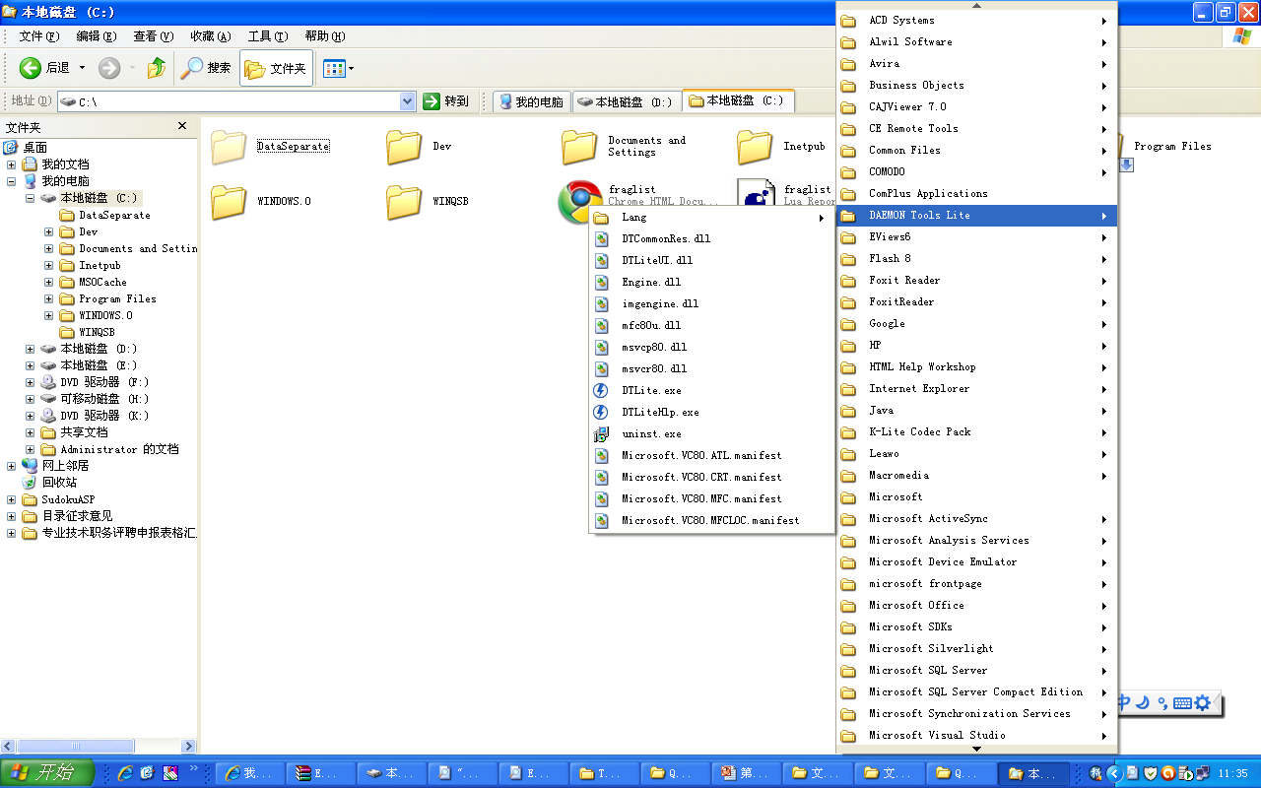
QTTabBar
分页标签栏
快速预览

Slide 11
QTTabBar
QTTabBar的主要功能包括：
  为 Windows Explorer 提供标签化界面，可以在一个窗口中打开多个文件夹。
  提供预览功能，鼠标悬停在文件上时，可以预览文件的内容。
  支持书签和历史记录功能，方便用户快速访问经常使用或最近访问的文件夹。
  提供自定义快捷键和鼠标手势，提高操作效率。
  支持扩展插件，用户可以根据需要添加更多功能。
简而言之，QTTabBar 是一款强大的文件整理工具，可以显著提高 Windows Explorer 的效率和功能性。

Slide 12
文件整理工具
功能更强大的文件整理工具
TotalCommander
  TotalCommander简称TC，最经典的文件管理软件
  介绍TC的教程：http://xbeta.info/studytc/index.htm
FreeCommander
  免费，其使用模式和TC类似

Slide 13
Total Commander
Total Commander是一款为 Windows 操作系统设计的文件管理器，它对标准的 Windows Explorer 提供了许多额外的功能和工具。
Total Commander 的一些主要特性：
  双窗口界面：这使得文件的复制、移动或比较变得更容易。
  内置的 FTP 客户端：可以方便地访问远程服务器，上传和下载文件。
  压缩和解压缩功能：支持 ZIP, 7ZIP, ARJ, LZH, RAR, UC2, TAR, GZ, CAB, ACE 等多种格式。
  快速查找功能：你可以使用它来查找文件或者文件夹。

Slide 14
Total Commander
Total Commander 的一些主要特性：
  文件比较功能：可以对两个文件进行内容对比，找出它们之间的差异。
  批量重命名工具：可以同时修改多个文件和文件夹的名称。
  高级文件操作：如分割大文件、文件夹同步等。
  支持插件：可以通过插件来扩展 Total Commander 的功能。
总的来说，Total Commander 是一个功能强大的文件管理工具，特别适合那些需要对文件进行复杂操作的用户使用。

Slide 15
5.3 文件搜索工具
问题：用户急需一个文件，但花了很多时间去寻找，但还是一无获 。
文件存放的结构不够规范。
文件太多，无法记住存储位置。
不记得文件内容。

Slide 16
5.3 文件搜索工具
文件名快速搜索工具。
文件内容查找工具。一般来说，文件内容搜索都需要事先做索引，并且对资源的占用都是比较的，
笔记软件，可以使用软件内部的查找。

Slide 17
5.3.1 文件名搜索工具
Everything是voidtools开发的一款文件搜索工具，官网描述为“基于名称实时定位文件和目录（Locate files and folders by name instantly）”。它体积小巧，界面简洁易用，快速建立索引，快速搜索，同时占用极低的系统资源，实时跟踪文件变化，并且还可以通过http或ftp形式分享搜索。
注意：
- 只搜索文件名，不能搜索文件内容；
- 只适用NTFS文件系统，不适合FAT32；
- 完美支持中文（自V1.2.x开始）。

Slide 18
Everything软件的一个演示视频文件

Slide 19
文件名搜索工具
Ava Find：和Everything类似，使用前也需要建立索引，但和Everything建立索引的速度比起来，差距就大了，Everything只耗费了不到30秒的时间，而Ava Find则花了近五分钟。但是其搜索速度较快。
Locate32：使用前同样需要更新数据库，但搜索模式并不是实时的。

Slide 20
5.3.2 文件内容查找工具
在Windows上进行文件内容搜索的工具：
  Agent Ransack：Agent Ransack是一款功能强大的文件搜索工具，它能够快速在你的电脑上查找文件内容。该工具提供的高级功能包括正则表达式搜索，详细的搜索条件等。
  DocFetcher：DocFetcher 是一款开源的桌面搜索应用程序。它允许用户搜索电脑中的文档内容，包括 PDF 文件、Office 文档、文本文件等。
  FileSeek：这是一款免费且强大的文件搜索工具，它可以在你的电脑硬盘上快速查找文件内容。FileSeek 支持对搜索结果进行排序，同时还支持保存搜索会话。

Slide 21
5.3.2 文件内容查找工具
在Windows上进行文件内容搜索的工具：
  UltraSearch：UltraSearch 是一款专为NTFS磁盘设计的文件搜索工具，可以快速搜索硬盘中的文件和文件夹。它还有一项特殊功能，就是可以直接通过文件内容进行搜索。
  Windows Search：Windows 自带的搜索功能也可以进行文件内容搜索，只需在搜索框内输入内容关键词即可。然而，相比其他第三方工具，Windows Search 的搜索速度可能较慢。

Slide 22
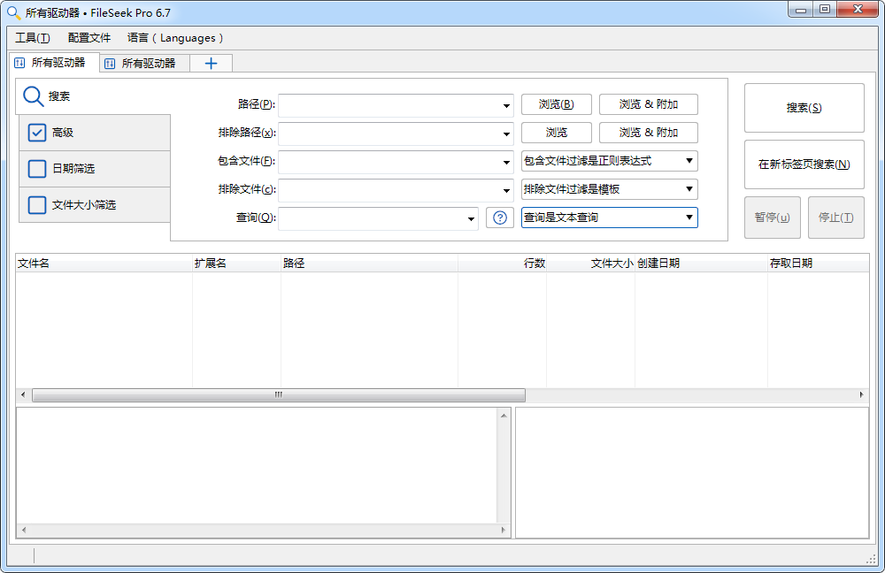
5.3.2 文件内容查找工具
FileSeek 是一款运行速度极快、体积小巧而且非常容易使用的文件字符串搜索工具，用户可使用简单的文本查询快速搜索文件，或使用正则表达式完全控制搜索结果。你甚至可以设置计算机之间同步您的搜索。

Slide 23
FileSeek功能
能够在任何类型的文件中查找符合提交的字符串
支持正则表达式
能够搜索文件夹及其子文件夹
可以匹配多个文件类型，例如 *.jpg, file?.txt
可以排除多个文件类型，例如 *.exe or *.dll
可以在搜索指定时间内修改过的文件
不在后台进行文件索引

Slide 24
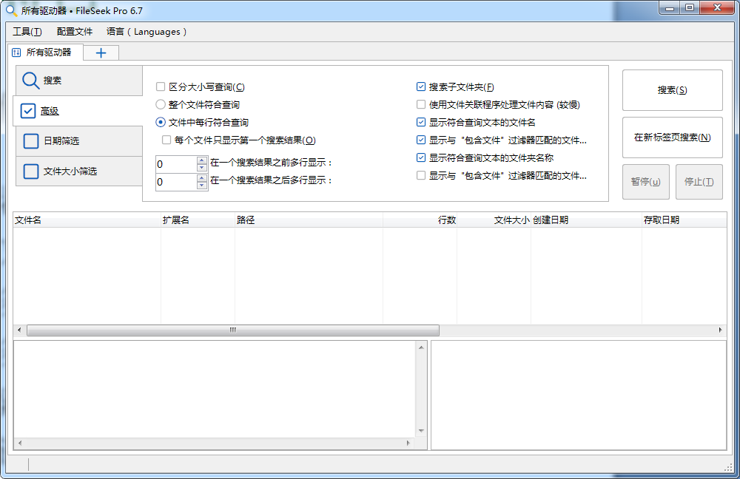
FileSeek功能
支持非常多的搜索方式和设定各种匹配条件,可以帮助你快速找到所需文件

Slide 25
软件特色
闪电快速搜索
  FileSeek使用多线程技术来提高搜索速度，使其能够胜任任何 Windows 搜索。在没有后台搜索索引的情况下，FileSeek 在关闭时不会影响计算机的性能。
搜索配置文件
  搜索配置文件通过将搜索条件保存为搜索配置文件来改善您的工作负载。保存，加载或修改您最常用的搜索，让您的生活更轻松。
选项卡式界面
  选项卡式接口使用FileSeek的选项卡式搜索界面，在开始新搜索之前，不再需要等待搜索完成。您可以在另一个选项卡中开始搜索而不打开另一个窗口，保持您的任务栏整洁。

Slide 26
软件特色
高级查询
  高级查询使用FileSeek的查询语言或正则表达式搜索文件或文件夹内的特定信息。放弃简单的搜索和不可预知的结果，并开始从您的计算机获取所需的信息。
同步您的设置
  同步您的设置在计算机之间同步您的搜索配置文件，方便您随时随地访问。同步是自动的，并保持您的搜索配置文件始终是最新的。
搜索结果操作
  搜索结果操作以不同的格式保存搜索结果，以便以后参考，或者执行常见任务，例如复制，删除和拖拽到其他应用程序中。选择您希望FileSeek通过从多个预定义选项中进行选择来双击搜索结果时所要执行的操作，并使您的搜索体验完全符合您的要求。

Slide 27
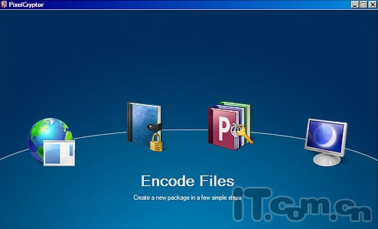
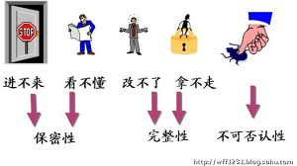
5.4 文件加密工具
文件加密
  每台电脑的硬盘中都会有一些不适合公开的隐私或机密文件，如个人照片或客户资料之类的东西。在上网的时候，这些信息很容易被黑客窃取并非法利用。解决这个问题的根本办法就是对重要文件加密

Slide 28
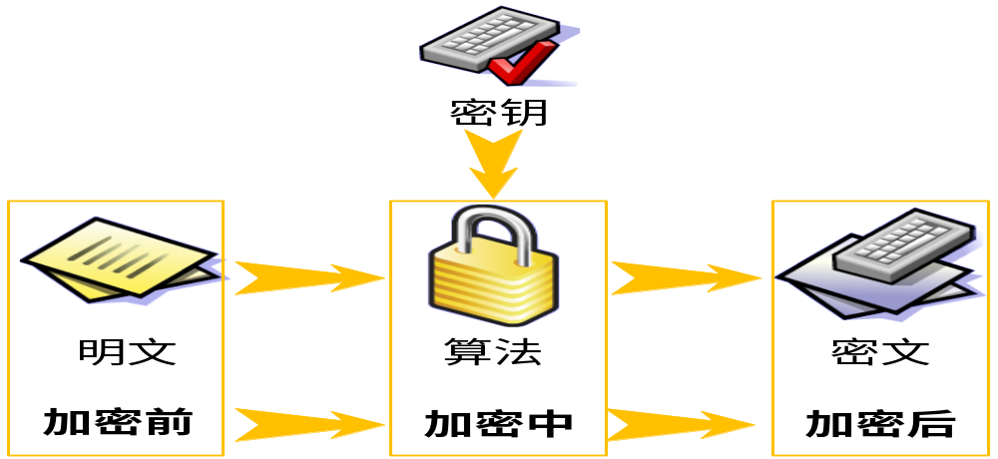
文件加密流程

Slide 29
明文：未进行加密处理的文件或文件内容
算法：对明文或密文进行特殊运算的步骤
密钥：加密算法所使用的参数
密文：对明文使用算法和密钥进行加密处理后，生成的数据

Slide 30
文件加密的方法
1）隐藏文件夹
2）建多重文件夹：一个文件夹里建10个文件夹，然后在这10个文件夹里的每个文件夹再建10个文件夹，这样多建几层，如果路径不对，休想找到。
3）修改文件名，包括扩展名。
4）文件自加密：office自身支持加密
5）压缩加密：压缩软件对压缩包进行加密
6）使用加密软件
  商业加密软件
  免费开源的的加密软件

Slide 31
文件加密工具
TrueCrypt 加密软件
TrueCrypt是一款免费开源跨平台的绿色虚拟加密盘加密软件，不需要生成任何文件即可在硬盘上建立虚拟磁盘，用户可以按照盘符进行访问，所有虚拟磁盘上的文件都被自动加密，需要通过密码来进行访问。
TrueCrypt 提供多种加密算法，包括：AES-256, Blowfish (448-bit key), CAST5, Serpent, Triple DES, and Twofish，其他特性还有支持FAT32和NTFS分区、隐藏卷标、热键启动等。
支持简体中文界面。
创建的虚拟磁盘可以包含文件，整个分区甚至物理硬盘，很容易进行加密设置。

Slide 32
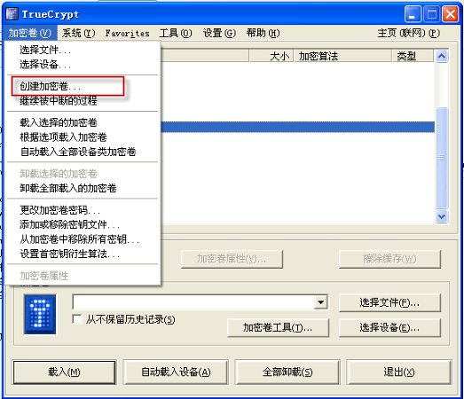
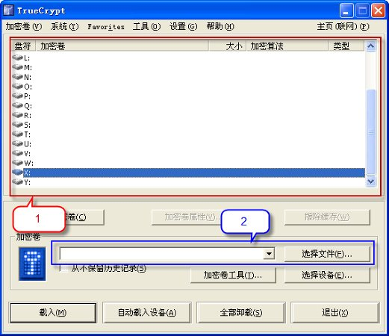
创建加密卷
加载加密卷

Slide 33
文件加密工具
VeraCrypt官方版是一款功能强大的磁盘加密工具，该软件可以支持硬盘、U盘和移动硬盘等所有硬盘的分区加密，甚至是对整个硬盘进行加密，同时内置了多种加密算法，供用户自由选择，更大限度的保证了加密的安全性。并且硬盘加密后不会影响其性能发挥，只是提升了其安全，VeraCryp还能直接创建新的加密分区。
软件所有功能都是直接免费使用，不需要用户购买或注册等，免费在线操作，只需要几个步骤，用户就能完美进行加密解密。
VeraCrypt磁盘加密工具在增强了其加密算法的同时，在不断的修复漏洞，目前仍在开发和更新中，所以安全性方面会更加好。软件在功能方面的话 ，还是非常有优势的，增强了用于系统和分区加密的算法的安全性，使其免受暴力破解攻击，操作方便快捷，设计得很人性化

Slide 34
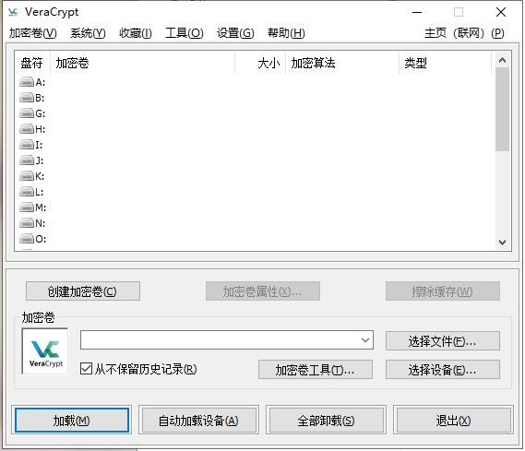

VeraCrypt

Slide 35
VeraCrypt磁盘加密工具特色
1、加密/解密整个磁盘、系统分区、闪存驱动器等等
2、通过创建加密的 CD、DVD 光盘驱动器
3、完全（开源）免费，支持便携化操作
4、丰富的加密/解密功能与提高安全性的附加功能
5、多国语言（含中文）用户界面
6、多个加密算法可选，快速创建加密分区

Slide 36
功能介绍
1、支持在文件中创建虚拟加密磁盘并将其作为实际磁盘安装
2、可加密整个分区或存储设备，如USB闪存驱动器或硬盘驱动器
3、可加密安装Windows的分区或驱动器（预启动身份验证）
4、加密是自动的，实时的（即时）和透明的
5、并行化和流水线操作允许读取和写入数据，就像驱动器未加密一样快
6、加密可以在现代处理器上进行硬件加速
7、对于强迫泄露密码的请求，可提供合理的拒绝：隐藏卷（隐写）和隐藏的操作系统

Slide 37
5.5 文件压缩工具
压缩
  压缩工具：使文件变小的程序，原理是将文件重新编码使之变小，以便于存储和发布。
  2222222222222222222222222222222222222222222222222。。。22222222222222222222222222222222222
1000 个2 占有1k的空间
压缩
1000 2 占有5字节的空间

Slide 38
编码方式
无损压缩
  要求解压后的数据与原来的数据完全相同。如磁盘文件的压缩。压缩比为2:1 ~4:1
有损压缩
  解压后的数据与原来的数据有所不同。如声音和图像的压缩。可达到更大的压缩比。
两种压缩方法，用于不同类型不同要求的数据，无好坏之分。

Slide 39
文件压缩工具
Winzip ：1988年Philip W.Katz 设计实现，自由软件，zip压缩格式成为压缩文档的事实标准
Winrar：采用多格式压缩的方法，兼容zip格式，商业软件
7－zip：自由软件，比winrar有更高的压缩率

Slide 40
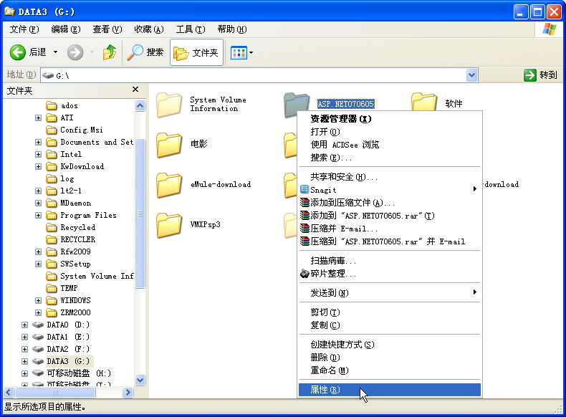
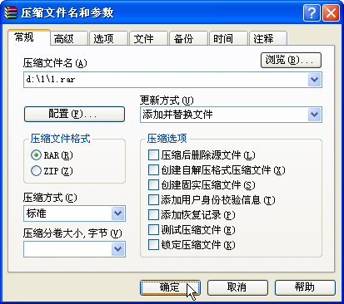
5.5 文件压缩/解压缩工具（WinRAR）
整合到快捷菜单中的WinRAR命令
设置常规压缩选项

Slide 41
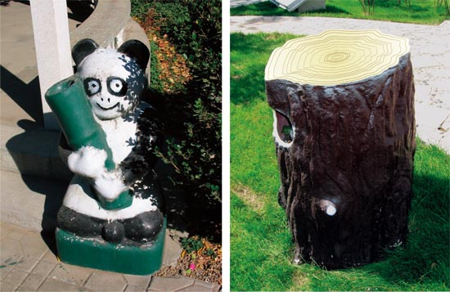
5.6 数据恢复工具
在对计算机进行文件管理的过程中，难免会出现人为失误、病毒破坏导致有用文件被删除，甚至磁盘被格式化的情况。
在windows环境中删除文件的原理：
  由于在Windows环境中删除一个文件，只是把目录信息从FAT或MFT（NTFS）中删除，文件数据仍然保留在磁盘的数据区中。

Slide 42
文件恢复利用了这样的原理，通过对磁盘分区中每一个存储扇区进行扫描，读取扇区中的数据；然后再对数据进行分析，将可能为同一文件的几个扇区中数据组合，同时根据文件的内容分析文件的类型；最后，根据分析的结果重新建立整个分区的目录树。
使用专用的数据恢复工具找回误删除的文件。

Slide 43

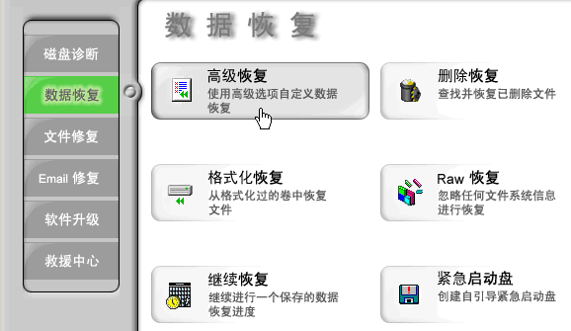
5.6 硬盘数据恢复工具（EasyRecovery）
EasyRecovery就是一款功能强大，易于使用的硬盘数据恢复工具。通过它能够恢复丢失的数据或重建文件系统。
“数据恢复”界面
“EasyRecovery”用户界面

Slide 44
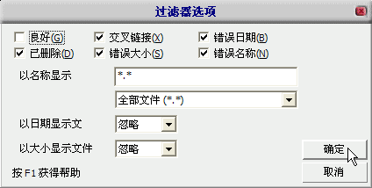
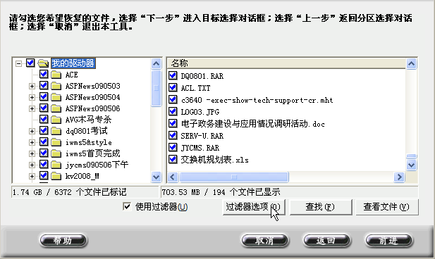
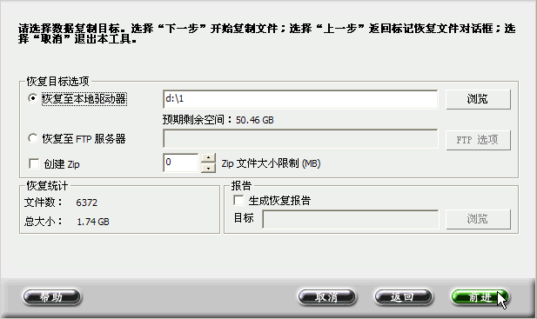
5.6 硬盘数据恢复工具（EasyRecovery）
设置过滤器
扫描结果
选择被恢复文件保存位置

Slide 45
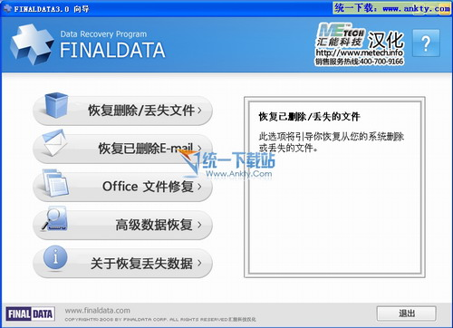
5.6 数据恢复工具
FinalData也是一款功能强大的数据恢复软件

Slide 46
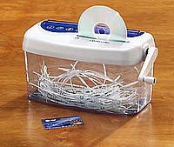
5.7 文件删除工具
超级文件粉碎机是一款工具软件，可以彻底删除文件。将需要粉碎的文件拖拽进文件粉碎机，即可完全粉碎！被粉碎的文件不可恢复，需要慎重操作。
当用户删除文件时，其实操作系统并未将该文件从存储介质上真正删除，所以通常可以用一些文件恢复工具进行恢复。
本工具能够将用户指定的文件不可恢复的彻底删除。如果用户不希望自己删除的文件被他人用文件恢复工具进行恢复，那么请使用本工具来删除重要文档。

Slide 47
5.8 实训 使用文件管理工具
实训目的
  通过本实训掌握常用文件整理工具的使用方法。
  掌握搜索文件工具的使用方法
  熟悉加密文件的方法
  通过实际操作熟练掌握误删除文件恢复软件的设置及使用方法。
实训要求
  在Windows资源管理器中使用qTTab软件管理文件
  使用文件名搜索工具everything和文件内容搜索工具Google desktop。
  使用VeraCrypt软件的创建加密卷和加载卷。
  安装、设置和使用一个常用的误删除文件恢复工具如FinalData。

Slide 48
使用everything软件
修改属性
  汉化
  未输入关键词，搜索框显示为空
  只对某一位置进行搜索
  排除某一文件夹
使用everything搜索文件

Slide 49
思考题：
磁盘分区方案：500G的磁盘，如何合理分区？理由？
文件加密的方法有哪些？
文件压缩的原理

